Slide 1
Ембі қалалық № 2ЖББОМ
Сынып: 1
Пәні: Сауат ашу
Тақырыбы: Ас-адамның арқауы. Дыбыстар мен әріптер.

Slide 2
Мақсаттары:
1.7 Тыңдалған материал бойынша өз пікірін айту
1.8 Берілген тақырыпқа әңгіме құрап айту
1.9 Сөздерді, дыбыстарды орфоэпиялық нормаларға сәйкес дұрыс айту

Slide 3
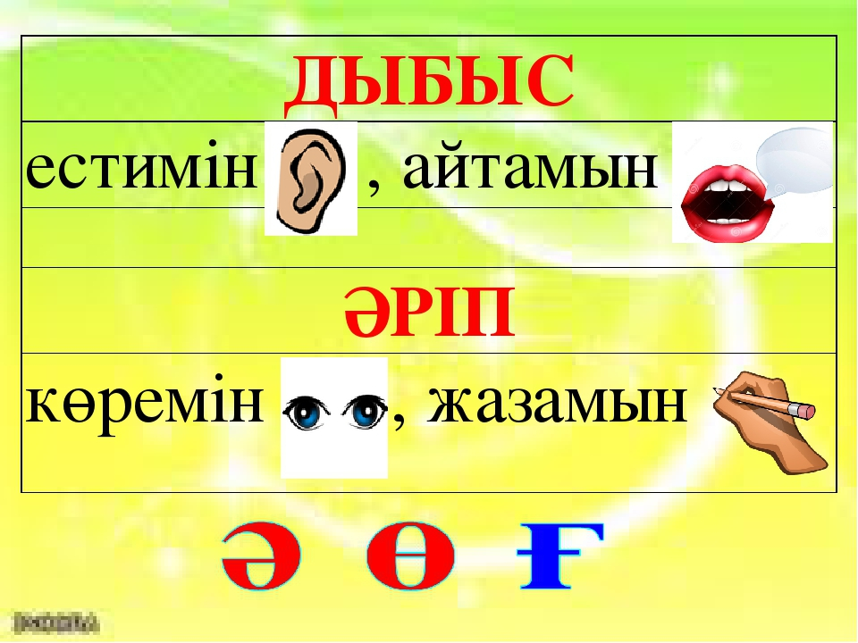
Ереже: Дыбыс

Slide 4
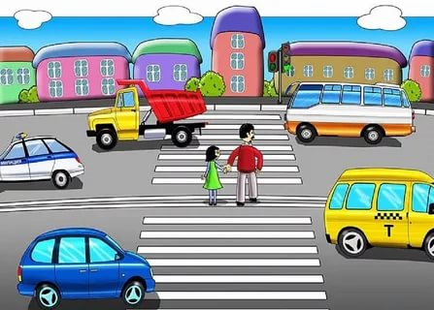
1-жаттығу.Мәтінді оқу. *Мәтін кейіпкерлері дұрыс тамақтанды ма? *Қалай ойлайсыңдар,тамақтан адам денсаулығына зиян келе ме? Тамақ,сусын,кәмпит сөздерінде неше дыбыс,неше әріп бар? 2-жаттығу.Суретке қарап,олардың қандай дыбыс шығаратынын айтып көріңдер.

Slide 5
3-жаттығу.Мәтінді оқу. *Барлық сөз дыбыстардан тұрады,оларды жазуда әріппен белгілейміз. Сергіту сәті: 5-жаттығу. Сөйлемдерді қатесіз көшіріп жаз. *Адам,тамақ,дәмді сөздерінде неше дыбыс,неше әріп бар екенін айт. Ребусты шеш. Табылған сөзді және дыбыс санын торкөзге жаз. 4-жаттығу. Сурет бойынша әңгіме құрап жаз.Сол оқиғаға байланысты өз пікіріңді айтып көр.

